Slide 1
Tecnologia e Artes
Um estudo sobre a tecnologia da informação como meio para compreensão e realização artística
Gabriel Almeida Bueno
Profº Mestre Rebecca Bignardi Arambasic Rebelo da Silva
Tecnologia em Análise e Desenvolvimento de Sistemas

Slide 2
Agradecimentos
À Profº Mestre Rebecca Arambasic;
Aos professores Edson Ceroni e Marco Barreto;
À FATEC Zona Sul.

Slide 3
Tecnologia e Artes
Como a arte se relaciona com a tecnologia?

Slide 4
Arte e tecnologia
A arte é expressão de um indivíduo através da imitação;
O processo de fazer arte é inerentemente tecnológico (GOUZOUASIS, 2006).

Slide 5
Arte e tecnologia
A evolução tecnológica altera também a forma como se faz arte:
Pinturas rupestres – óleo em tela – fotografia;
Alaúdes com tripas torcidas – violões com cordas de nylon – guitarras elétricas;

Slide 6
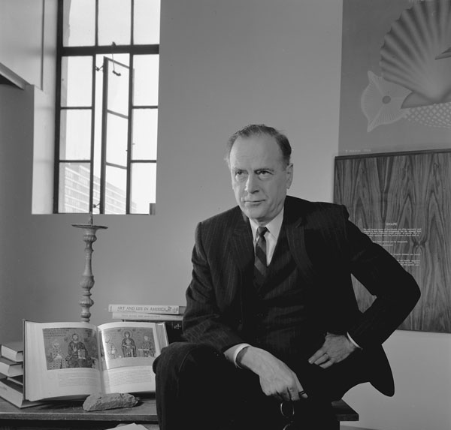
O aforismo de McLuhan
O meio é a mensagem
O meio transforma o conteúdo da mensagem;
Novas tecnologias criam novos meios de comunicação ou alteram os existentes;
Como estes novos meios influenciam na expressão artística?

Slide 7
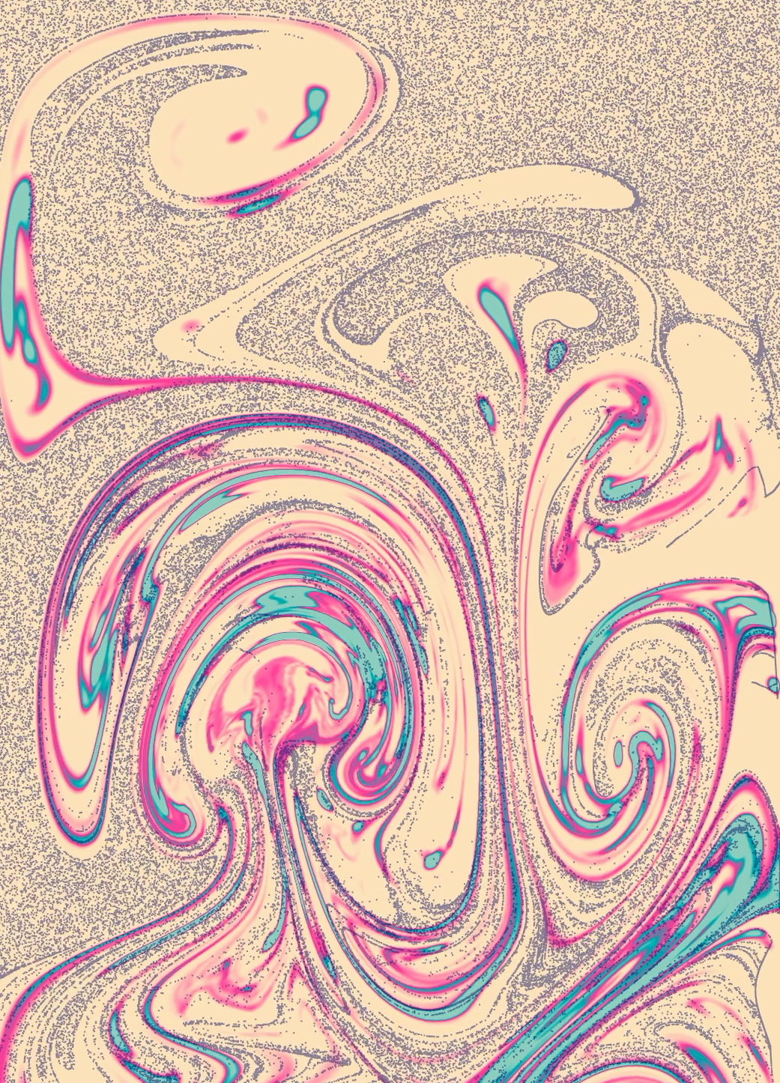
Computação e arte
Uma nova forma de arte é a arte generativa:
O produto artístico é definido matematicamente;
A arte é gerada por um algoritmo;
A beleza se transfere para o processo de criação.

Slide 8
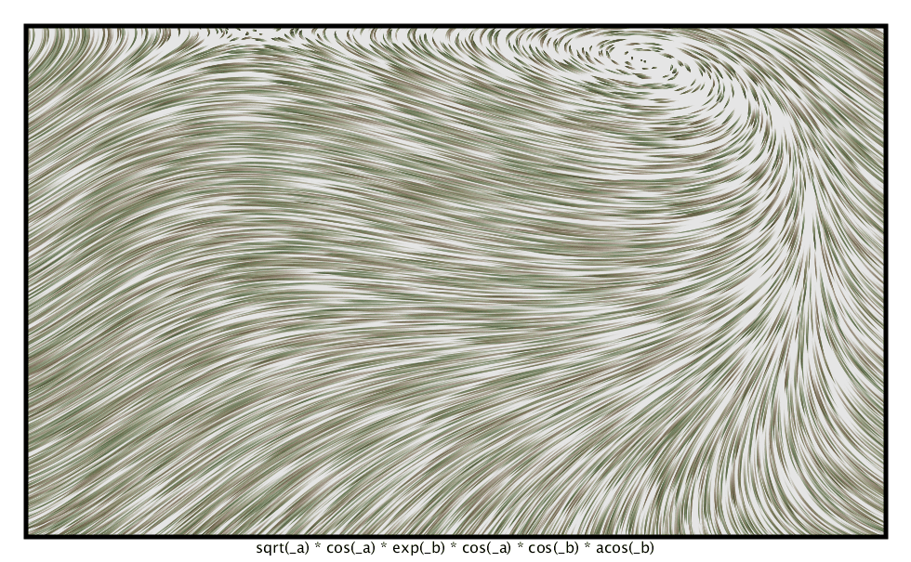
Interdisciplinaridade entre Arte e as Ciências Exatas
A beleza e a estética está em todas as atividades humanas, até mesmo na ciência e na matemática
Nenhuma sociedade jamais reduziria uma forma tão bela e significativa de arte para algo tão insignificante e trivial. Nenhuma cultura poderia ser tão cruel com suas crianças a ponto de privá-las de um meio tão satisfatório e natural de expressão humana.
(Lockhart, 2009)

Slide 9
A tecnologia na sociedade
A arte é uma poderosa forma de expressão do indivíduo;
A tecnologia avança cada vez mais rápido, afetando a vida de todos;
Como será a expressão artística do ser humano do futuro?

Slide 10
Hipótese
A arte como expressão de um indivíduo fornece um meio para observar criticamente o quadro de uma sociedade;
Um indivíduo em formação deve adquirir a capacidade de observar criticamente a sociedade em que vive;
Se esta sociedade se apoia cada vez mais na tecnologia da informação, então este tema deve ser abordado durante a formação do indivíduo.

Slide 11
Métodos
1. Pesquisa quantitativa:
Traçar a opinião geral sobre a necessidade de abordar tecnologia na educação artística.
2. Prova de conceito:
Criação de um sistema de informação que age no âmbito das artes;
Exemplo de uma possível integração com a área de TI e a da arte.

Slide 12
Pesquisa Quantitativa
Da necessidade de integrar arte e tecnologia na educação

Slide 13
Objetivos da pesquisa
67 participantes
Obter um perfil geral dos entrevistados;
Detectar seus sentimentos em relação à educação artística;
Verificar a importância que eles dão para a arte.

Slide 14
Idade
A maioria compreende-se entre os 18 e 39 anos.

Slide 15
Gênero
Maioria dos entrevistados se declara pertencente ao gênero masculino.

Slide 16
Escolaridade
A maioria dos entrevistados já teve algum contato com o ensino superior.

Slide 17
Oferta da educação artística no ensino fundamental
A maioria dos entrevistados cursaram disciplinas de educação artística no ensino fundamental.

Slide 18
Sentimento em relação à disciplina no ensino fundamental
A apreciação desta disciplina neste período se mostra equilibrada.

Slide 19
Oferta da educação artística no ensino médio
A maioria dos entrevistados cursou disciplinas de educação artística no ensino médio.

Slide 20
Sentimento em relação à disciplina no ensimo médio
A maioria dos entrevistados aponta que gostavam das aulas desta disciplina naquele período.

Slide 21
Importância da educação artística
A maioria dos entrevistados atribui alguma importância à educação artística na formação de um indivíduo.
Somente 3,2% dos entrevistados não dá importância alguma à disciplina

Slide 22
Integração da tecnologia na educação
96,8% dos entrevistados acreditam que trazer a tecnologia para o modelo convencional de educação traria benefícios.

Slide 23
Integração da tecnologia na educação artística
92,1% dos entrevistados acreditam que trazer tecnologia para as aulas de educação artística traria mais interesse pelos assuntos sendo abordados.

Slide 24
Conclusão da pesquisa
A pesquisa atingiu pessoas majoritariamente do gênero masculino, de 18 a 39 anos, com ensino superior completo ou incompleto;
A apreciação das aulas de arte se mostra dividida;
A importância da arte na formação do indivíduo foi amplamente afirmada;
Mais de 90% dos entrevistados acham que trazer tecnologia para a sala de aula seria benéfico para os alunos em fase de formação.

Slide 25
Prova de Conceito
Criação de um sistema de informação aplicado à arte

Slide 26
Projeto de Software
Sistema de detecção automática de gêneros artísticos em uma pintura:
Inteligência artificial (rede neural);
Extrai características comuns em obras de um gênero artístico para inferir as características determinantes de uma categoria estética;
Exemplo de um sistema de informação aplicado à arte.

Slide 27
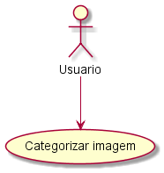
Projeto de Software

Slide 28
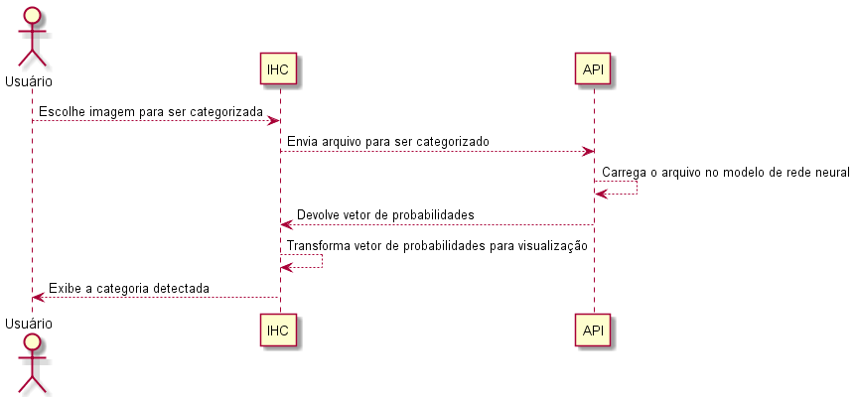
Projeto de Software

Slide 29
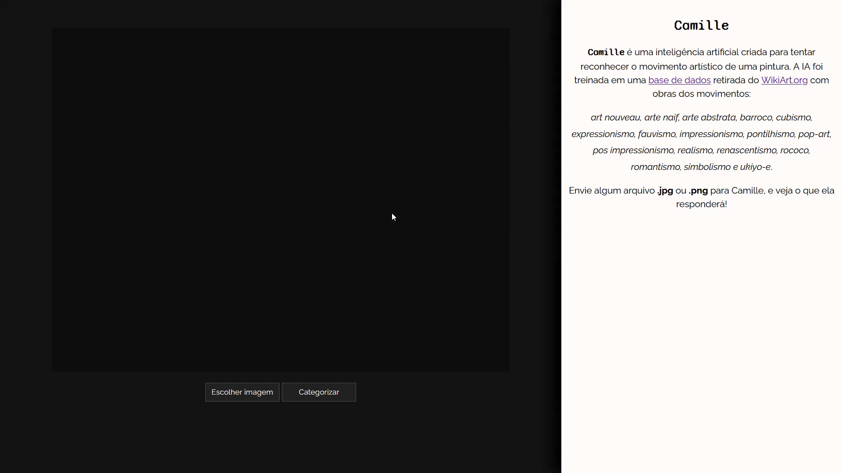

Slide 30
Conclusão da prova de conceito
66% de acurácia;
Traz reflexões sobre o ato de compreender arte:
É possível fazer uma máquina enxergar uma obra artística?
A máquina não possui conhecimento do contexto histórico ou social.
A imaginação é uma característica essencialmente humana; não é possível replicá-la em uma máquina.

Slide 31
Conclusão

Slide 32
Conclusão
A pesquisa demostra que é popular a opinião de que a tecnologia deve ser integrada com a educação:
A arte é intrinsecamente ligada à tecnologia;
Novos meios de comunicação implicam em novas formas de expressão artística;
Um indivíduo crítico é capaz de entender as tecnologias que sustentam a sociedade em que vive, e se expressar a partir destas.

Slide 33
Conclusão
O sistema criado como prova de conceito pode ser evoluído:
Para detectar autores das obras;
Para detectar o sentimento impresso em uma obra;
Para gerar uma imagem simulando uma obra artísica, através de uma GAN, a partir de características especificadas.

Slide 34
Bibliografia
Agassi, Joseph, and Joseph Wiezenbaum. 1976. “Computer Power and Human Reason: From Judgment to Calculation.” Technology and Culture 17 (October): 813..
Aristóteles, and William Ellis. 2004. Politics: A Treatise on Government. Project Gutemberg. https://www.gutenberg.org/ebooks/6762.
Aristóteles, and Ana Maria Valente. 2008. Poética. 3rd ed. Lisboa: Fundação Calouste Gulbekian. https://edisciplinas.usp.br/pluginfile.php/4179798/mod_resource/content/1/PO%C3%89TICA%20DE%20ARIST%C3%93TELES.pdf.
Bobrow, Daniel. 1964. “Natural Language Input for a Computer Problem Solving System,” January.
Braga, Adriana. 2012. “McLuhan Entre Conceitos e Aforismos.” ALCEU 12 (24): 48–55. http://revistaalceu-acervo.com.puc-rio.br/cgi/cgilua.exe/sys/start.htm?sid=36.
Copeland, B. J. n.d. “CYC.” https://www.britannica.com/topic/CYC.
Descartes, René, Jacob Guinsburg, and Bento Prado Jr. 1962. Discurso Do Método. Difusão Européia do Livro.
Goodfellow, Ian, Yoshua Bengio, and Aaron Courville. 2016. Deep Learning. MIT Press.
Gouzouasis, Peter. 2006. “Technology as Arts-Based Education: Does the Desktop Reflect the Arts?” Arts Education Policy Review 107 (5): 3–9. https://doi.org/10.3200/AEPR.107.5.3-9.
Hardy, Godfrey Harold. 1940. A Mathematician’s Apology. University of Alberta Mathematical Sciences Society. https://www.math.ualberta.ca/mss/misc/A%20Mathematician%27s%20Apology.pdf.
He, Kaiming, Xiangyu Zhang, Shaoqing Ren, and Jian Sun. 2015. “Deep Residual Learning for Image Recognition.” https://arxiv.org/abs/1512.03385.
Lockhart, Paul. 2009. A Mathematician’s Lament. Mathematical Association of America. https://www.maa.org/external_archive/devlin/LockhartsLament.pdf.

Slide 35
Bibliografia
McCarthy, J., M. L. Minsky, N. Rochester, and C. E. Shannon. 1955. “A Proposal for the Dartmouth Summer Research Project on Artificial Intelligence,” August. http://jmc.stanford.edu/articles/dartmouth/dartmouth.pdf.
McCulloch, Warren S., and Walter Pitts. 1943. “A Logical Calculus of the Ideas Immanent in Nervous Activity.” Bulletins of Mathematical Biophysics 5.
Nake, Frieder. 1965. “Hommage à Paul Klee.” https://digitalartarchive.siggraph.org/artwork/frieder-nake-hommage-to-paul-klee/.
Nees, Georg. 1966. “Gravel Stones.” https://digitalartarchive.siggraph.org/artwork/georg-nees-gravel-stones/.
Nielsen, Michael. 2019. “Neural networks and deep learning” http://neuralnetworksanddeeplearning.com/.
Tan, Wei Ren, Chee Seng Chan, Hernán E. Aguirre, and Kiyoshi Tanaka. 2016. “Ceci n’est Pas Une Pipe: A Deep Convolutional Network for Fine-Art Paintings Classification,” 3703–7. https://doi.org/10.1109/ICIP.2016.7533051.
TURING, A. M. 1950. “I.—COMPUTING MACHINERY AND INTELLIGENCE.” Mind LIX (236): 433–60. https://doi.org/10.1093/mind/LIX.236.433.
Vinci, Leonardo Da, and Maurice Baring. 2009. Thoughts on Art and Life. Project Gutemberg. https://www.gutenberg.org/ebooks/29904.
Wikipedia. 2021. “Eliza.” https://en.wikipedia.org/wiki/ELIZA.

Slide 36
Obrigado pela atenção!

